Slide 1



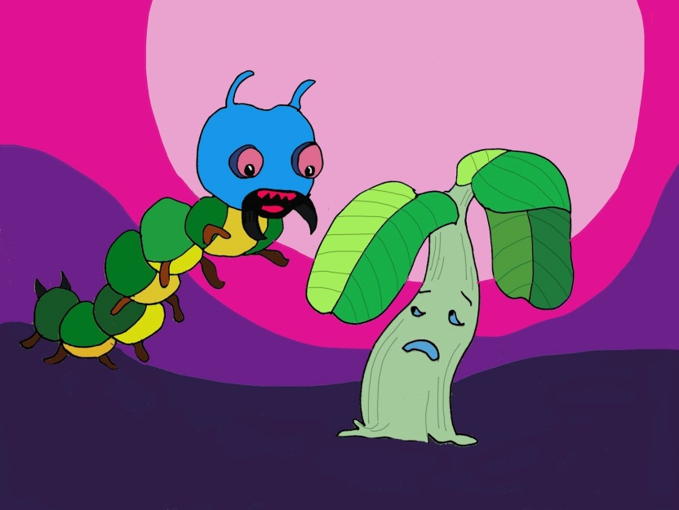
Bí con thoát nạn
Lứa tuổi:3- 4 tuổi

Slide 2
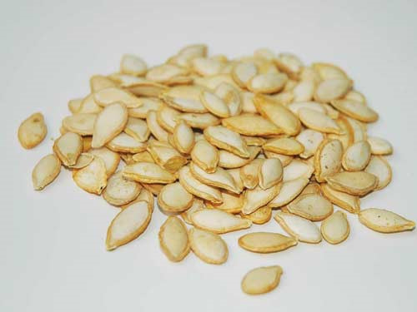

ĐỐ BÉ HẠT GÌ

Slide 3
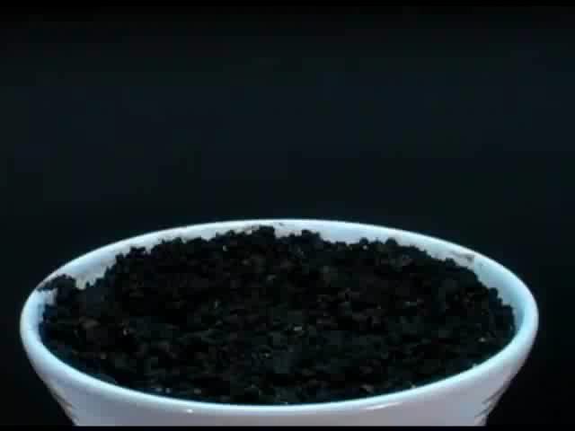

Slide 4
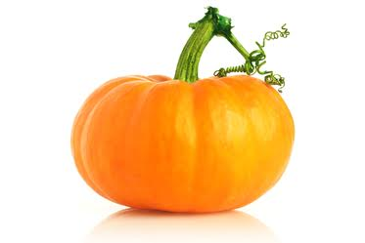

Slide 5
Ngoài bí ngô ra chúng mình còn biết những loại rau, củ, quả nào khác nữa?
Cô tóm lại: Các con ạ để có được quả bí ngon như vậy các bác nông dân đã sử dụng hạt giống ở trong quả bí để gieo xuống đất, hạt giống được chăm tưới đã nảy mầm thành cây và ra hoa kết quả đấy. Chúng mình nhớ chăm sóc bảo vệ các loại cây, rau và biết ăn đầy đủ các loại rau sạch để bảo vệ sức khỏe nhé!
Cũng có 1 câu chuyện nói về sự nảy mầm của hạt thành cây để biết câu chuyện đó là gì chúng mình cùng chú ý lắng nghe nhé

Slide 6
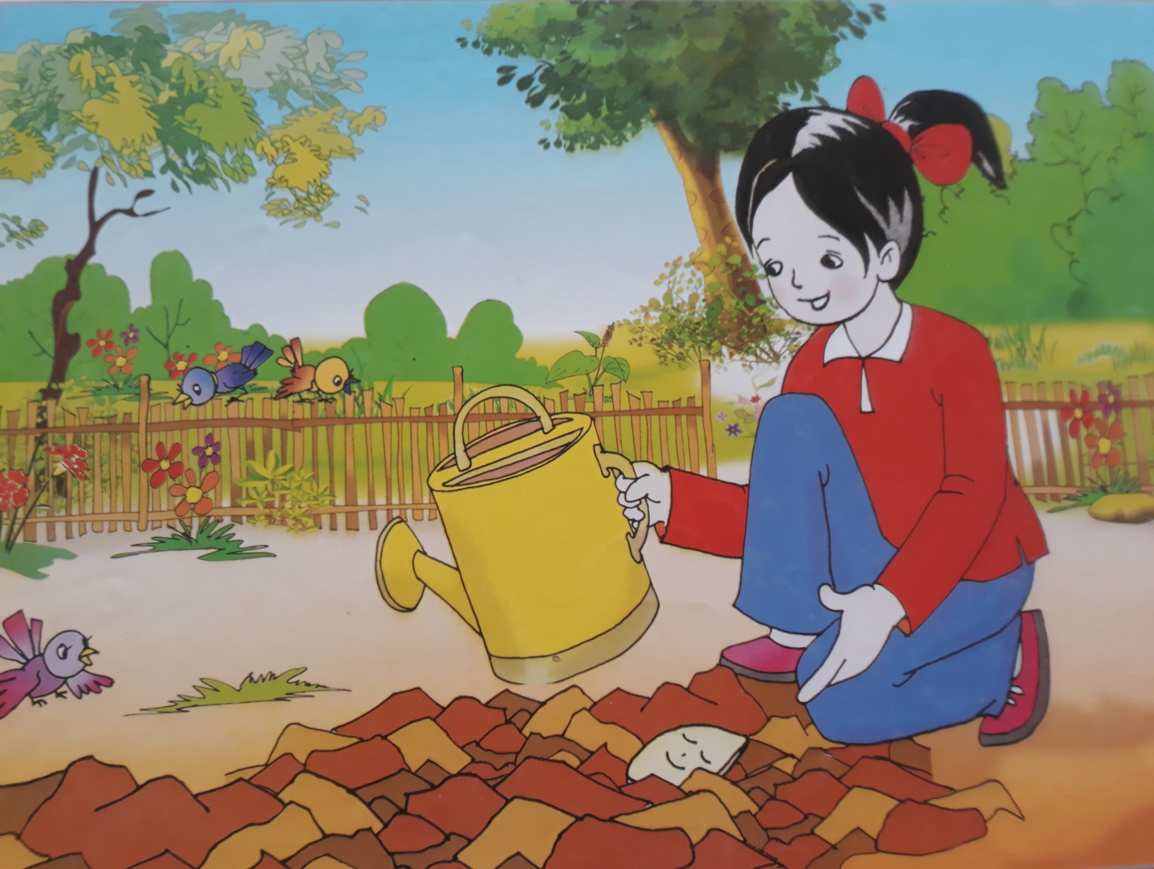

Slide 7
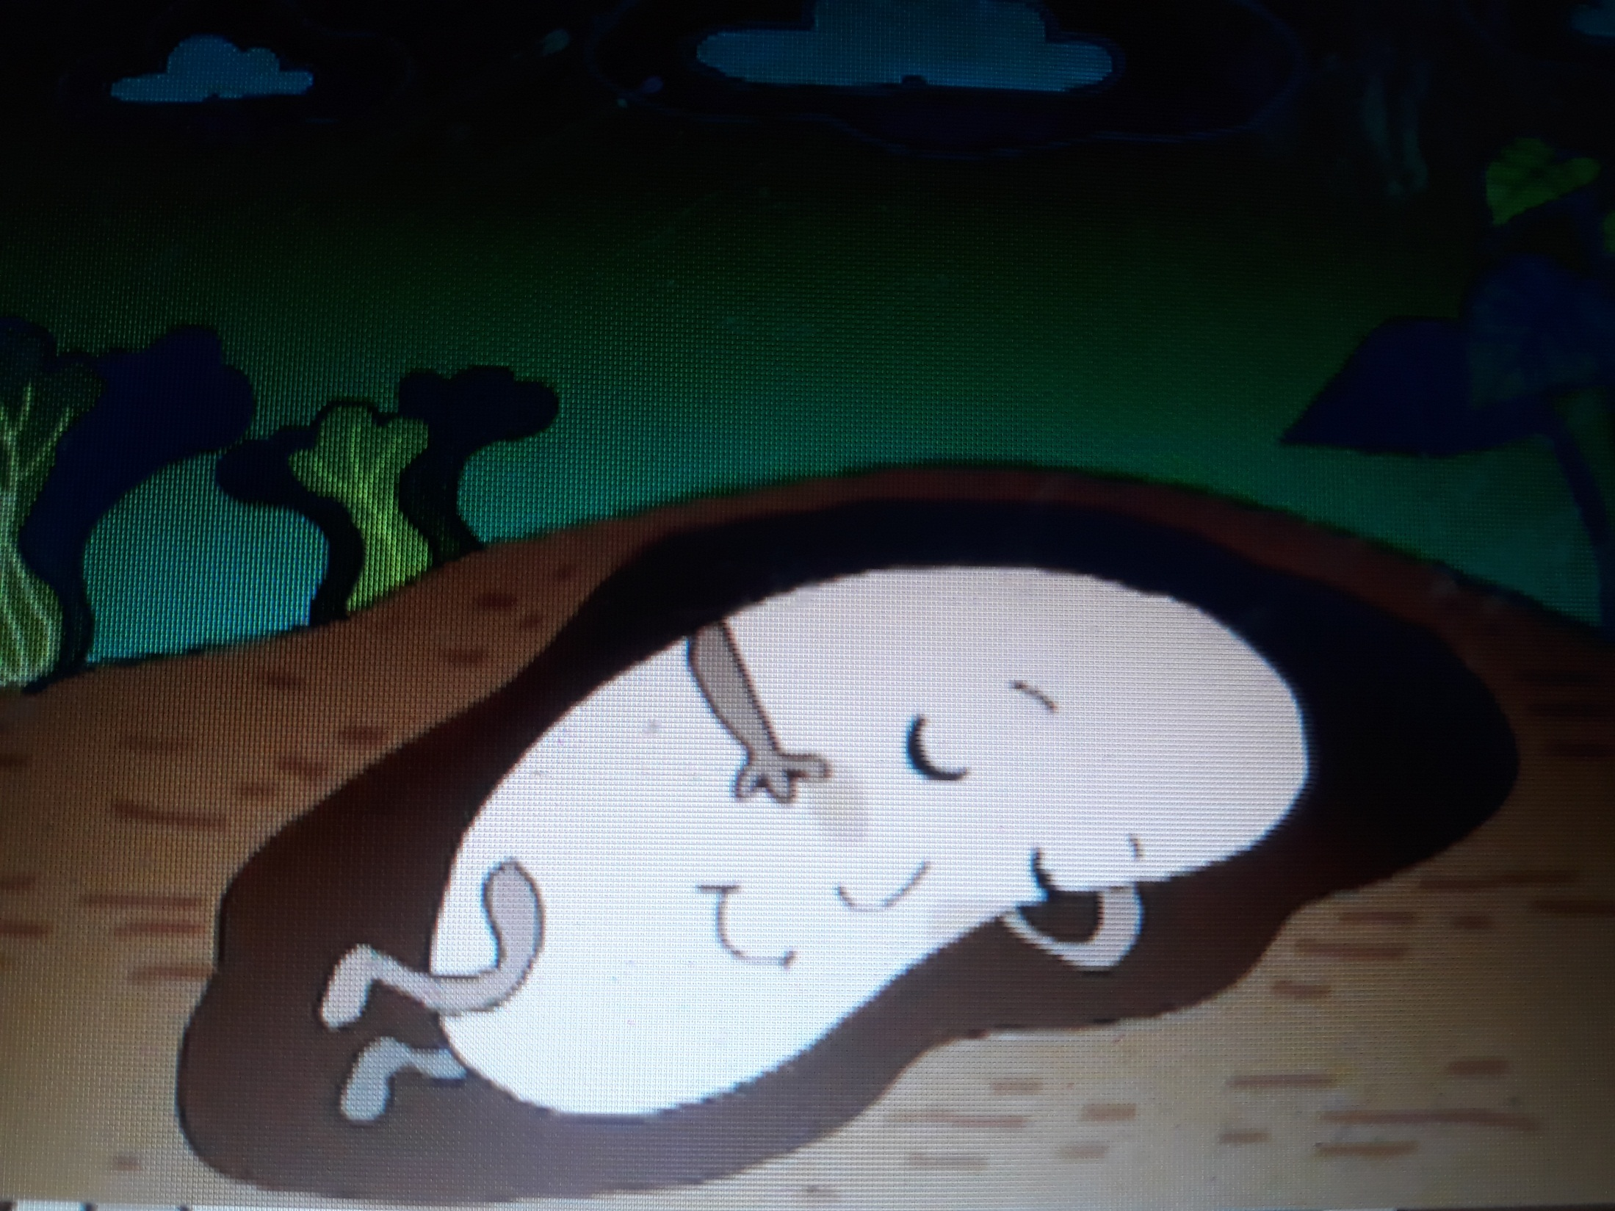

Slide 8
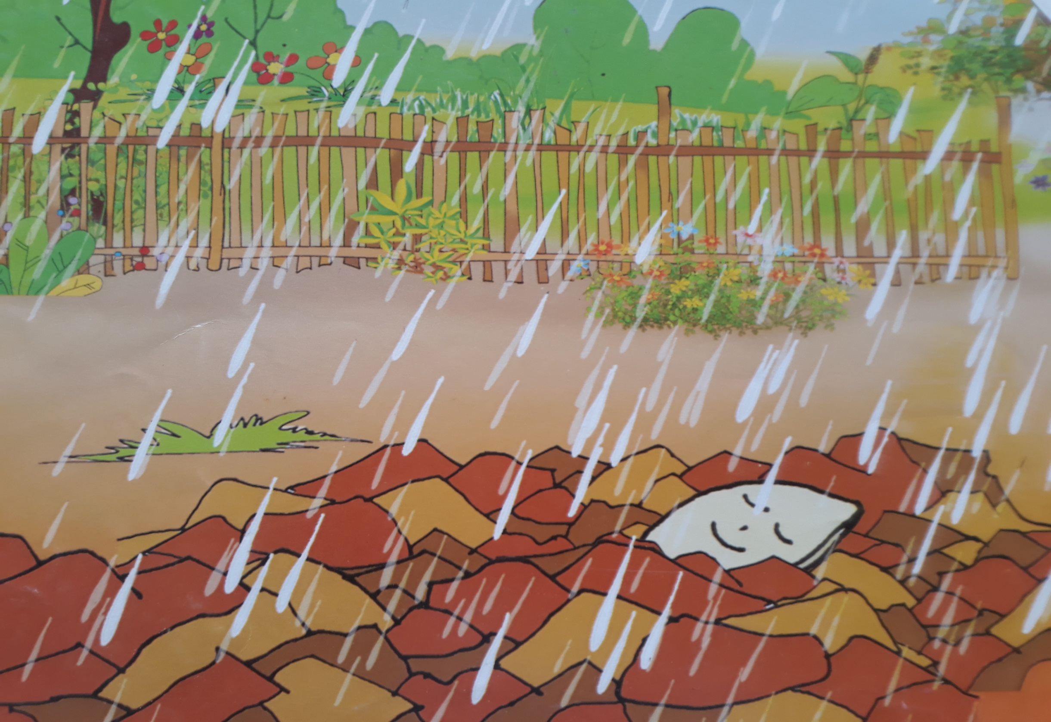

Slide 9
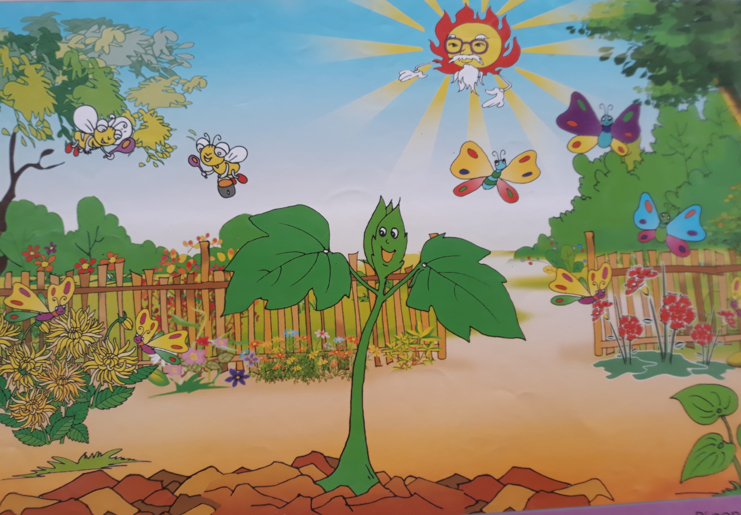

Slide 10
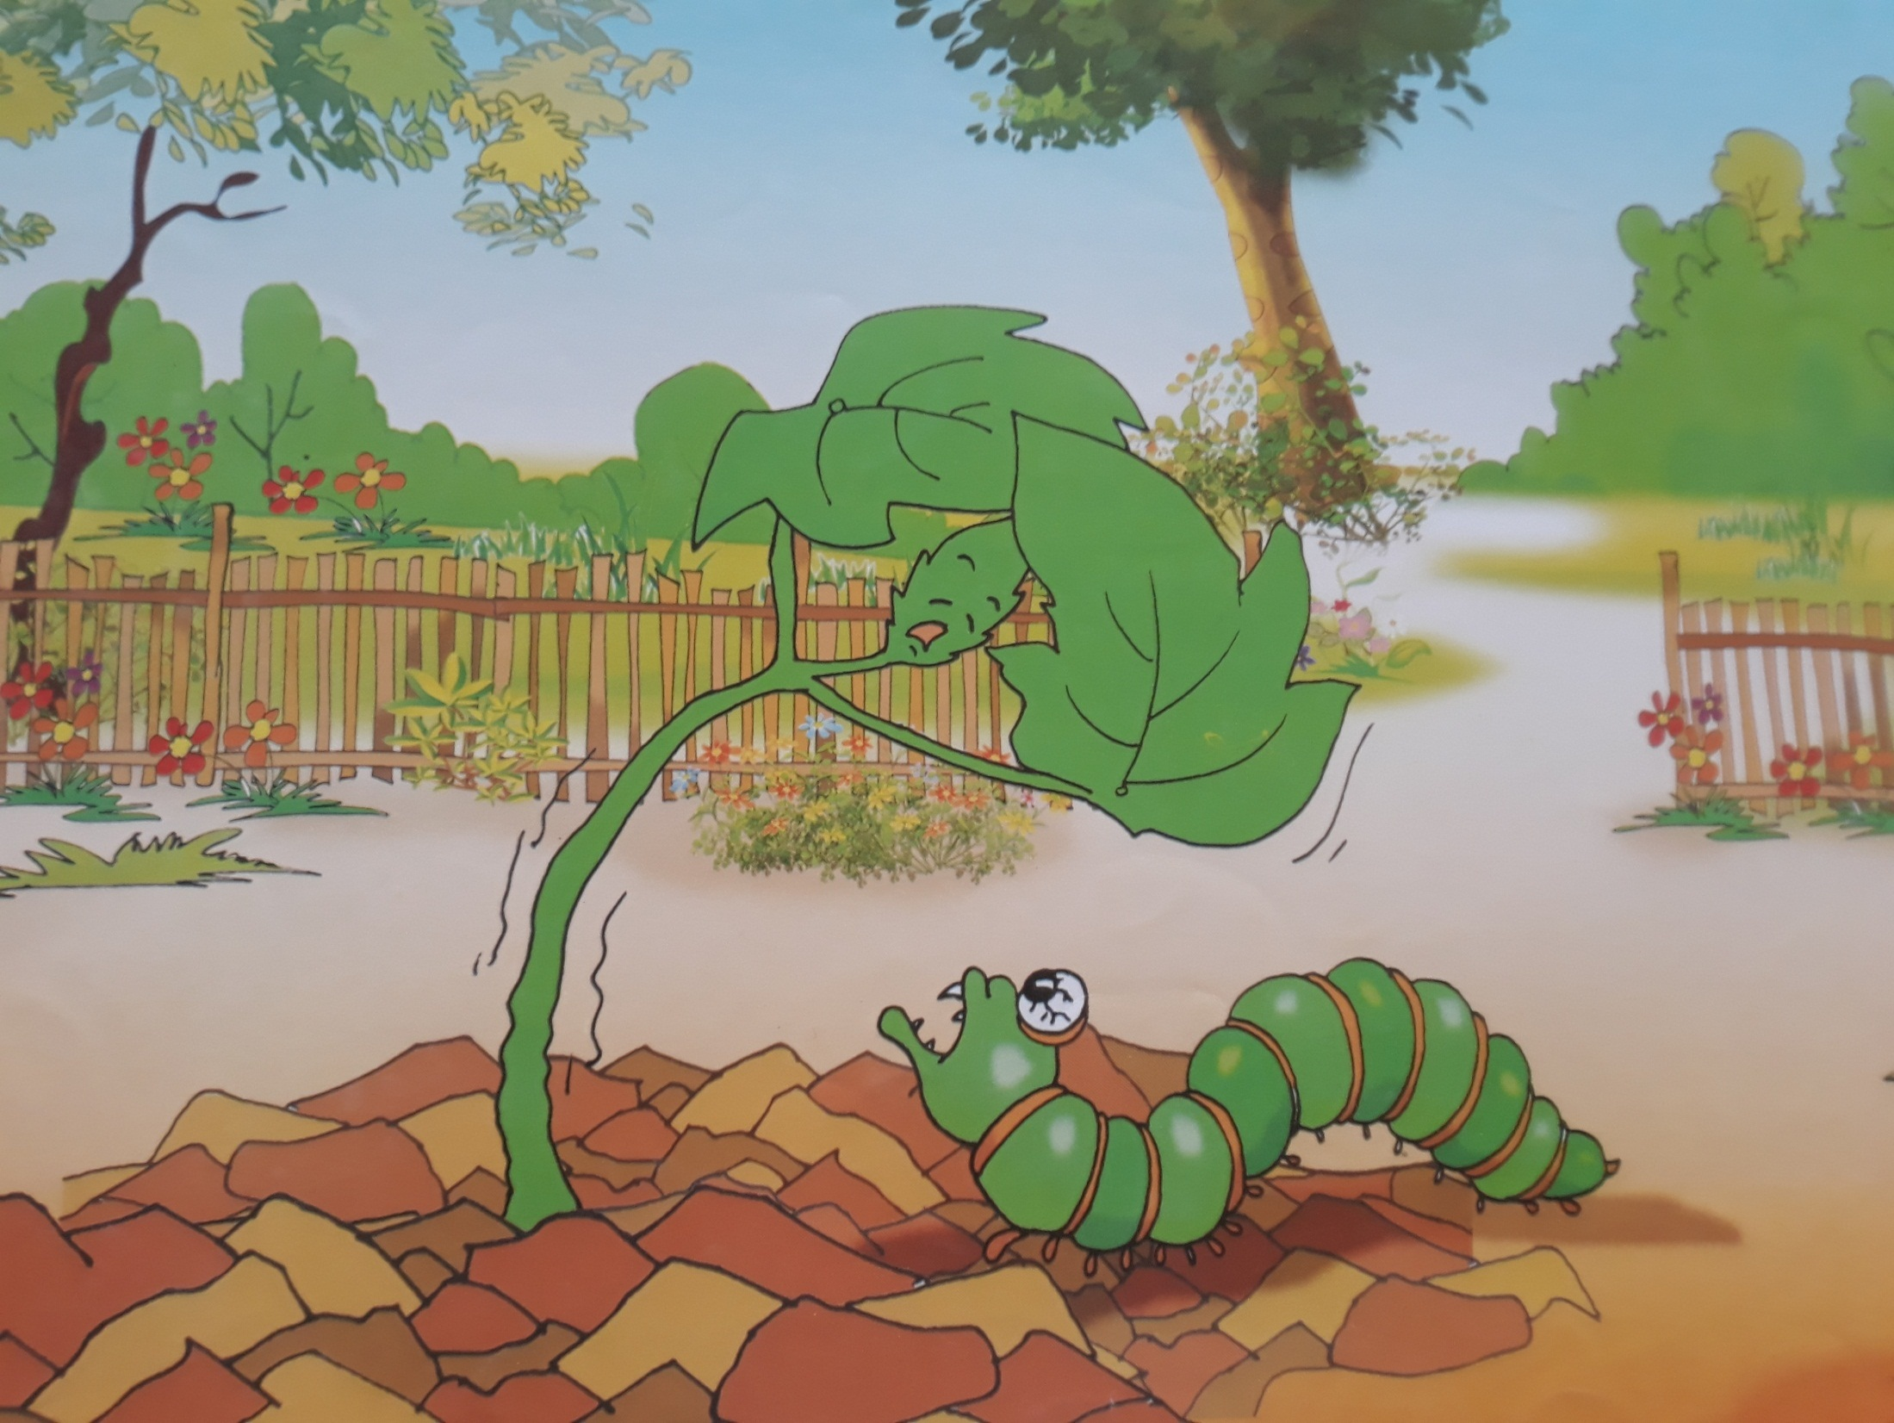

Slide 11
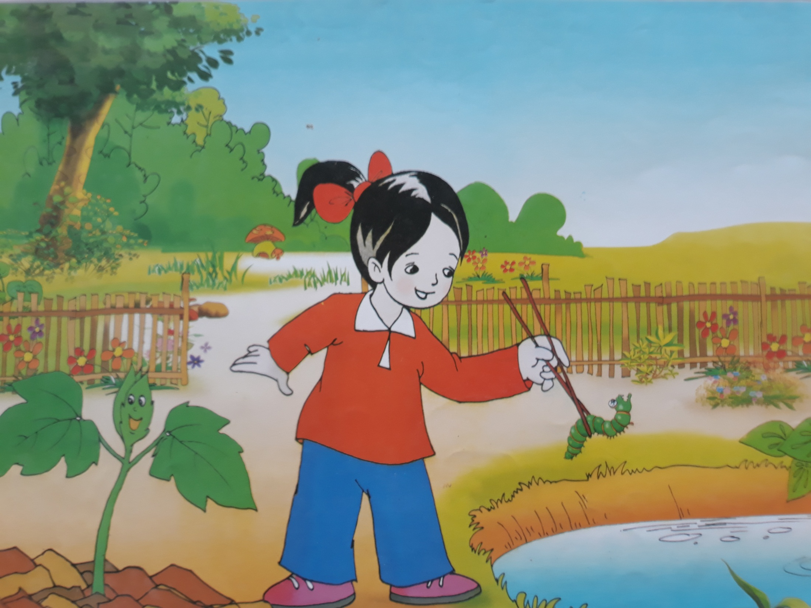

Slide 12
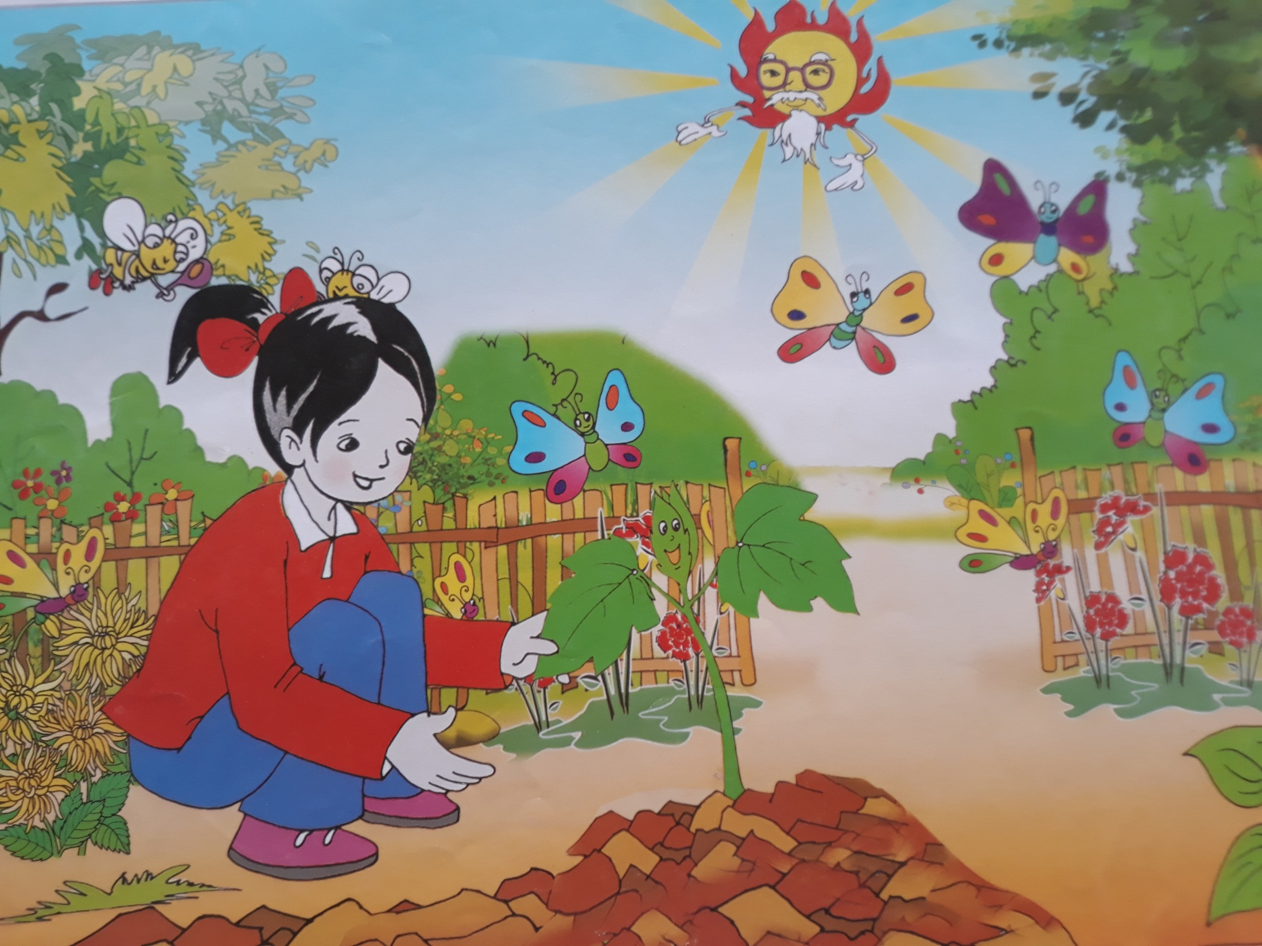

Slide 13
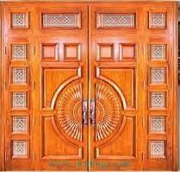
Trò chơi: Ô cửa bí mật

Slide 14


Câu chuyện cô vừa kể có tên là gì?

Slide 16
Trong chuyện có những nhân vật nào?

Slide 17




Slide 18
Ai là người đã trồng hạt bí? Bé Quyên đã chăm sóc bí con như thế nào?

Slide 20
Ai đã đánh thức bí con dậy?

Slide 22
Ai đã xuất hiện làm bí khiếp sợ?

Slide 24
Bé Quyên đã làm gì với lão sâu?

Slide 26
Giáo dục trẻ: Học tập đức tính chăm chỉ của bé Quyên, biết trồng và chăm sóc các loại rau, củ quả vì chúng mang lại lợi ích cho con người
Liên hệ: - Chúng mình đã được gieo hạt bao giờ chưa?
- Để hạt nảy mầm lớn lên thành cây chúng ta cần làm gì?

Slide 27
Các con ạ! Bí con cũng như các loại hạt và cây xanh khác lớn lên được là nhờ có đất, nước, không khí, ánh nắng mặt trời. Nếu thiếu 1 trong các yếu tố đó thì hạt không thể nảy mầm và lớn lên được. Cây xanh có rất nhiều lợi ích đối với con người và vạn vật, cây cho chúng ta hoa thơm, quả ngọt, cho gỗ quý, cho bóng dâm và cây còn mang đến cho chúng ta bầu không khí trong lành để hít thở nữa đấy, vì những lợi ích đó mà chúng mình nhớ trồng, chăm sóc và bảo vệ cây xanh nhé

Slide 28
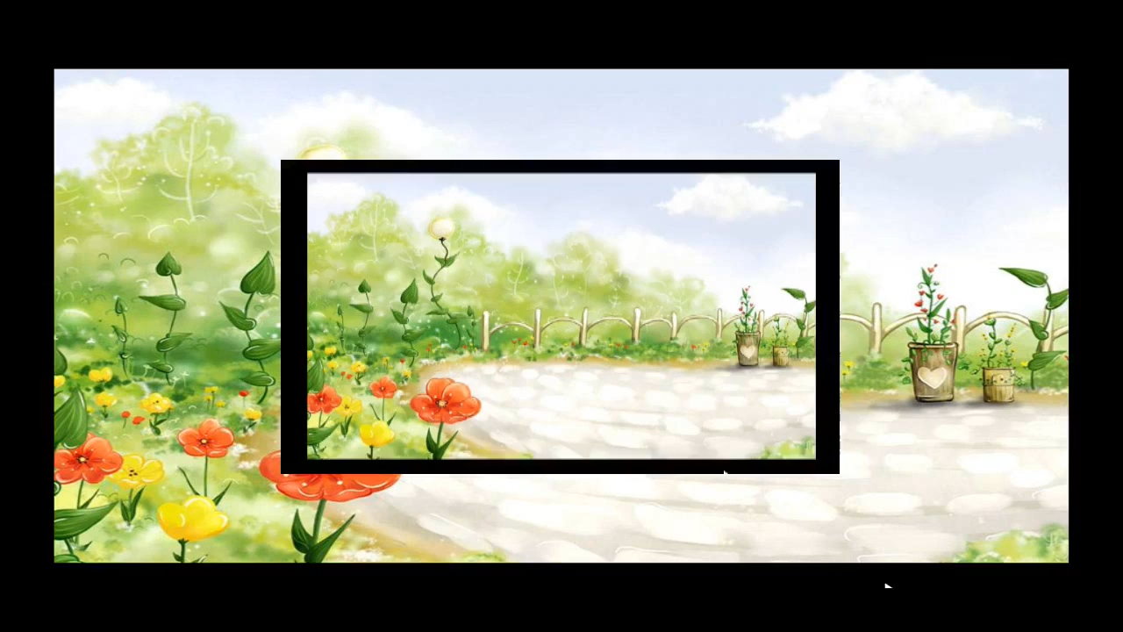

Slide 29
Hỏi trẻ về ý tưởng đặt tên cho câu chuyện được hay hơn?
( Câu chuyện bí ngô, chuyện lão sâu)
Qua câu chuyện chúng mình biết thêm nhiều điều bổ ích như hạt nảy mầm thành cây thì cần những yếu tố gì? Biết được cây mang lại nhiều lợi ích với con người và mọi vật, phải tuyên truyền đến mọi người cần phải trồng, chăm sóc và bảo vệ cây xanh

Slide 30





